Slide 1


Московский государственный университет им. М.В. Ломоносова

Slide 2

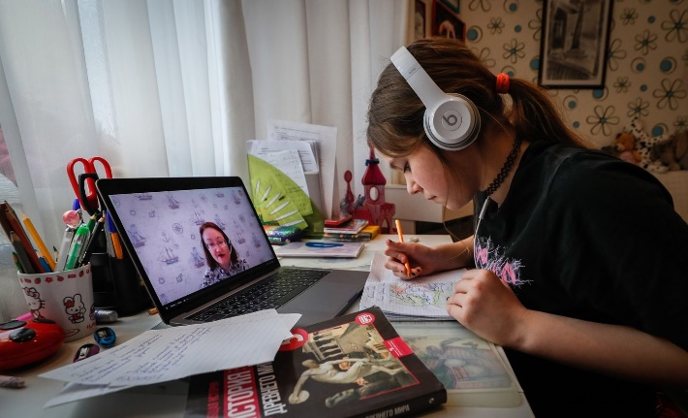
Онлайн-лекция и дискуссия
«Вынужденный онлайн и дистанционное обучение: сходства и различия»
8 июня, понедельник
17.00
Ведущий: к.п.н., доц. Коренев Алексей Александрович
Продолжительность: 1 час
Описание: Дистанционное обучение и ИКТ в образовании не являлись новыми темами на момент начала пандемии. В рамках программ подготовки по педагогическим специальностям читались соответствующие курсы, университеты организовывали онлайн-среду, вели дистанционные программы; преподаватели проходили курсы повышения квалификации. Но как же так получилось, что в момент, когда высшему образованию пришлось перейти на онлайн-формат (в котором, не исключено, ему предстоит провести еще один учебный семестр или год), это стало таким испытанием и для студентов, и для преподавателей, и для администраторов учебного процесса? В чем отличия традиционного дистанционного обучения и текущей ситуации? Каким образом можно сделать так, чтобы онлайн-образование сохранило в себе как можно больше черт очной формы обучения? Поиску ответов на эти вопросы и будет посвящена наша лекция и дискуссия.

Slide 3
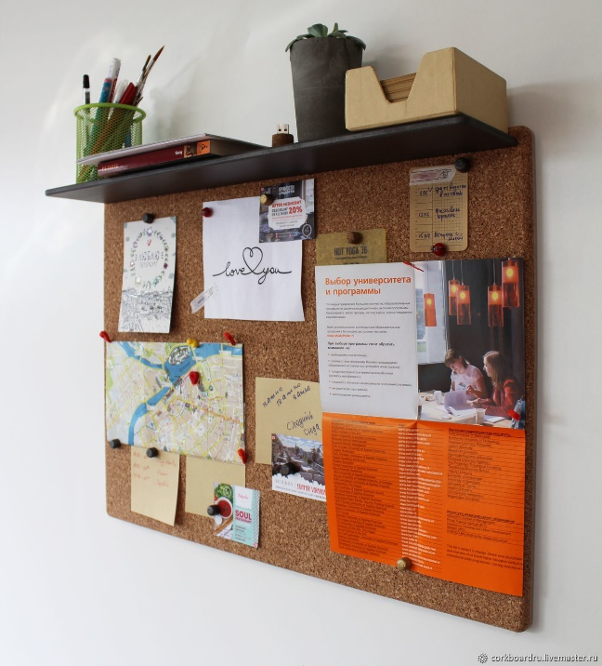
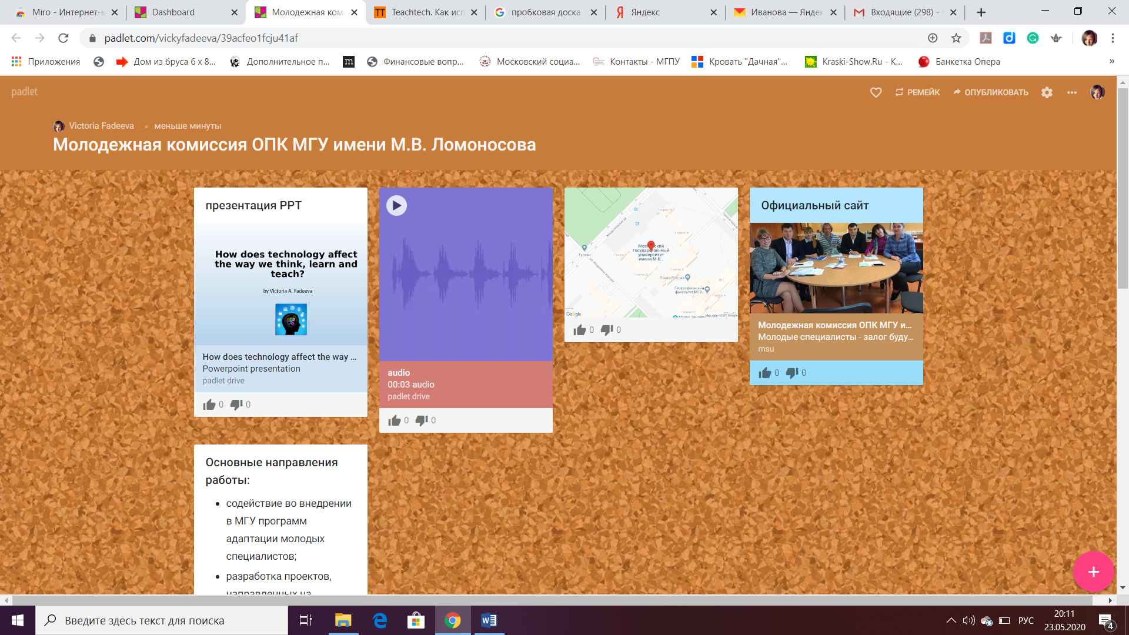
Мастер-класс
«Виртуальная доска Padlet для удаленной командной работы»
8 июня, понедельник
18.00
Ведущий: к.п.н., ст. преп. Фадеева Виктория Александровна
Продолжительность: 1,5 часа
Описание: Представьте себе пробковую доску, к которой можно прикреплять записки, картинки и фото. Padlet (https://padlet.com) - это такая же доска, только существующая онлайн. На нее Вы можете прикреплять заметки, изображения, фотографии (в том числе с веб-камеры Вашего устройства) документы, изображения, презентации, голосовые записи, видео-материалы, объявления, ссылки на внешние ресурсы. Вы можете перемещать элементы, увеличивать и уменьшать их, писать прямо на доске, настроить фоновое изображение, и работать совместно с коллегами на одной доске. Когда доска готова, ей можно поделиться в соцсетях, встроить в сайт, экспортировать в различных форматах, распечатать, и даже сделать доступной по QR-код. Использовать Padlet можно бесплатно. Одно из важных преимуществ Padlet, по сравнению с виртуальными досками,– русскоязычный интерфейс.

Slide 4
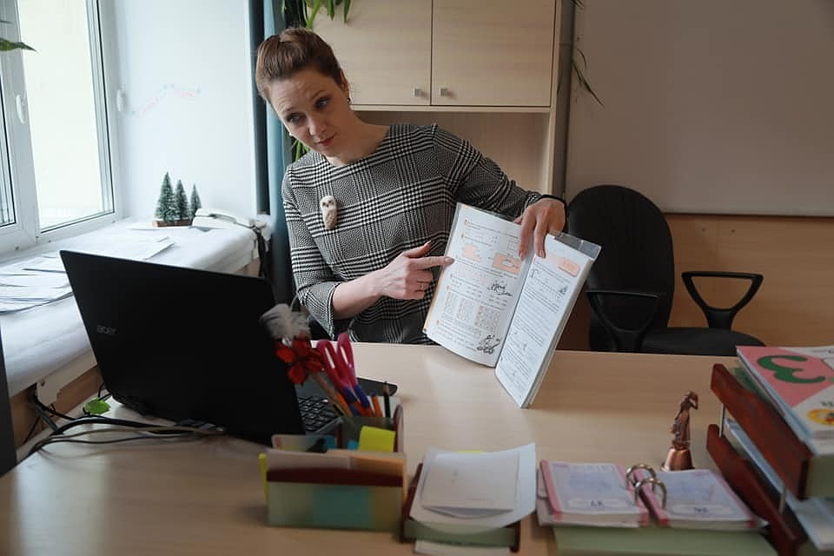
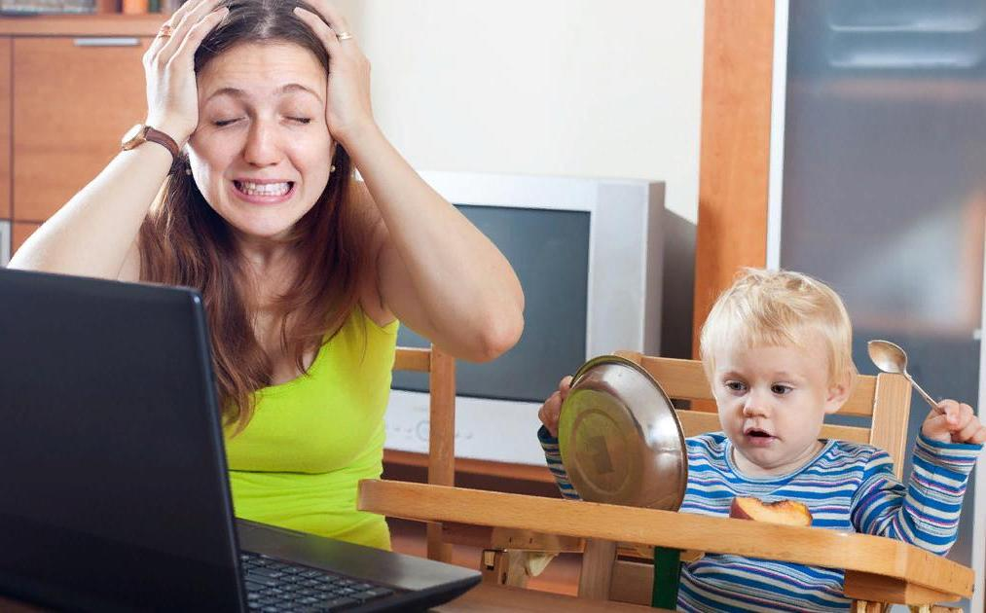
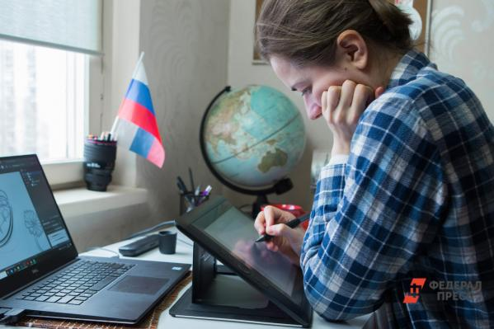
Онлайн-лекция и дискуссия
«Психолого-педагогический аспект дистанционных форм обучения»
11 июня, четверг
17.00
Ведущий: начальник отдела повышения квалификации ФПО МГУ, ведущий психолог отдел карьерного развития Управления «Корпоративный университет» СПАО «Ингосстрах», преподаватель Московского Института Психоанализа Негрий Варвара Александровна
Продолжительность: 45 минут-1 час
Описание: Дистанционное обучение отличается от традиционного очного обучения, имеет свои особенности и желающих учиться в таком формате. Но что происходит, когда преподаватели и учащиеся очных форм вынужденно переходят на дистанционное обучение? С какими особенностями взаимодействия сталкиваются участники образовательного процесса? Какие проблемы возникают? Что стоит учесть, чтобы занятия оставались эффективными? Этим и другим вопросам о психолого-педагогических особенностях дистанционного обучения посвящена наша лекция.

Slide 5
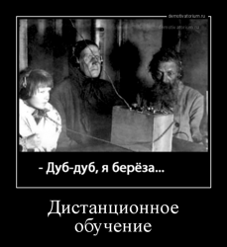
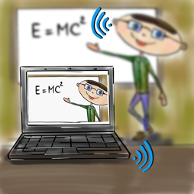
Мастер-класс
«Запись учебных видео: дополнение или альтернатива видеоконференции?»
11 июня, четверг
18.00
Ведущий: к.п.н., доц. Авраменко Анна Петровна
Продолжительность: 1 час
Описание: Опыт дистанционного обучения в режиме самоизоляции выявил необходимость оптимизации части образовательного контента для вынесения его за пределы видеоконференций, т.к. стало очевидно, что проведение занятий «от звонка до звонка» через Zoom снижает их эффективность. Возникает вопрос, в каком формате представить часть материалов для самостоятельного изучения? Наш ответ однозначен: поскольку подавляющее число студентов сегодня являются представителями цифрового поколения, то решением представляется запись коротких учебных видео. На мастер-классе будут предложены типология учебных видео и алгоритм записи каждого из форматов, а также будут представлены инструменты для разработки мультимедийного контента (в т.ч. screencast-o-matic и bandicam для скринкастов, movavi и inshot для цифровых рассказов, h5p для интерактивных видео и многое другое).

Slide 6
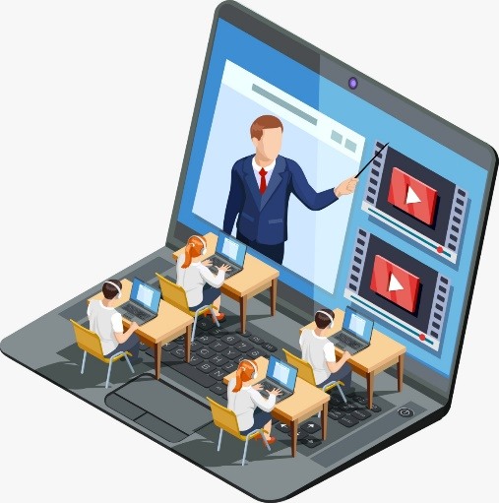
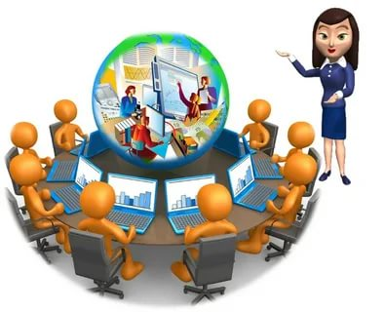
Мастер-класс
«Обучение студентов своему предмету онлайн и офлайн: наука или искусство?»
15 июня, понедельник
17.00
Ведущий: к.п.н., доц. Басова Ирина Анатольевна
Продолжительность: 1 час
Описание: Преподавателю важно знать методы обучения своему предмету, уметь подобрать тот или иной метод в соответствии с уровнем студентов, их потребностями и интересами. В этом суть методики как науки. Однако рациональное и мотивированное использование методов обучения на занятиях требует креативного подхода, ведь «педагогика является искусством и наукой одновременно». А выбор педагогом определенного индивидуального стиля, его собственная мотивация и педагогические способности играют немаловажную роль в успехе взаимодействия со студентами как в режиме очного обучения, так и в формате дистанционной работы.

Slide 7
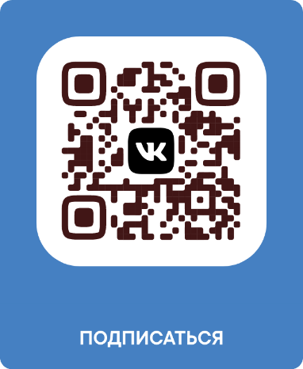
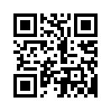
Мастер-класс
«Использование технология QR-кодов для хранения информации»
Ведущий: к.п.н., ст. преп. Фадеева Виктория Александровна
Продолжительность: 1,5 часа
Описание: Изобретенная в Японии в середине 90-х годов прошлого века технология QR-кодов используется практически во всех сферах общественной жизни, от бизнеса до образования. С помощью специальных программ можно закодировать ссылки на Интернет-ресурсы, текст любого объема, географические данные, визитную карточку и даже SMS-сообщение. Принцип работы этих программ весьма прост: требуется лишь ввести необходимые данные для кодирования, и программа автоматически создаст код, который выглядит как квадрат с черным рисунком. Наиболее популярными сервисами для создания QR-кодов (QR-генераторы) являются QR coder (http://www.qrcoder.ru/), QR code Generator (https://createqrcode.appspot.com/), QuickMark http://www.quickmark.com.tw/En/qrcode-datamatrix-generator/default.asp?qrLink, сервис от социальной сети ВКонтакте (https://vkqr.ru/) и др. Также существует множество программ и мобильных приложений для распознавания QR-кодов (например, QR Code Reader от QuickMark), однако во многих современных мобильных устройствах их может считывать камера.
15 июня, понедельник
18.00
http://opk.msu.ru/mk/

Slide 8
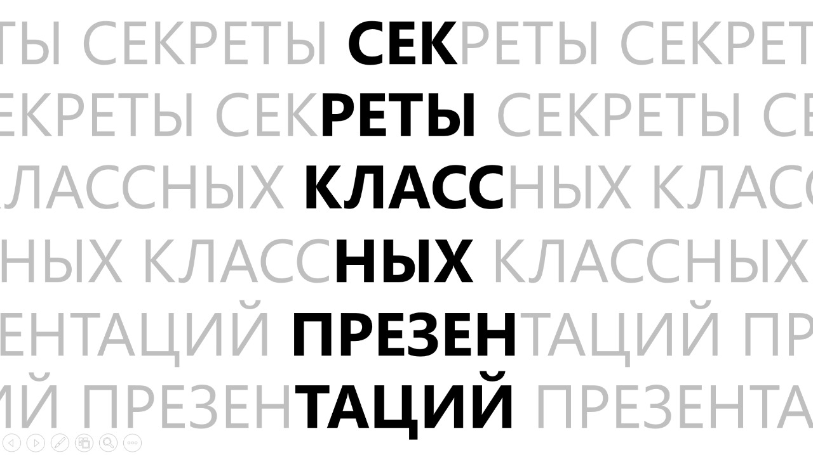
Мастер-класс
«Презентации 2.0: лайфхаки для современных презентаций»
17 июня, среда
17.00
Ведущий: Шахова Ольга Павловна, выпускница социологического факультета МГУ имени М.В. Ломоносова, Руководитель группы продвижения категории Кондитерских изделий в каналах продаж ООО Нестле Россия
Продолжительность: 1 час
Описание: Пословица «встречают по одежке» в полной мере применима сегодня и к презентациям. Как выбрать правильный образ? Как не перегрузить презентацию «аксессуарами»? Как привлечь внимание к слайдам и произвести хорошее впечатление? Как не тратить много времени на оформление и при этом получить прекрасный результат? На мастер-классе вы узнаете лайфхаки для создания современных вдохновляющих презентаций.

Slide 9

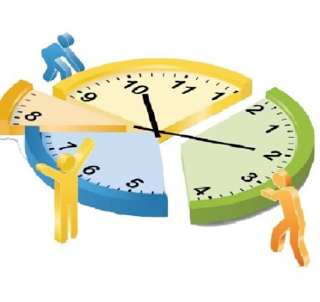
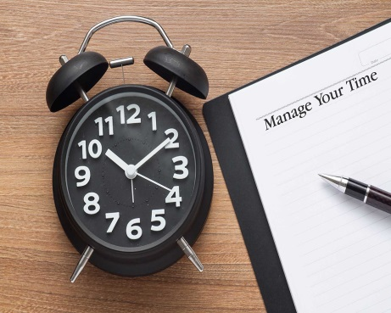
Мастер-класс
«Тайм-менеджмент в условиях виртуальной действительности»
17 июня, среда
18.00
Ведущий: к.ф.н., доц. Робустова Вероника Валентиновна
Продолжительность: 1 час
Описание: Вам не хватает времени? Вы дома и, казалось бы, должны успевать больше, но время постоянно утекает, количество сообщений в почте и WhatsApp непрерывно растет? Рабочий день не имеет начала и конца, а о времени на отдых и подумать страшно? Приходите на мастер-класс и мы поговорим, как достичь жизненного баланса, что такое спецификация целей и зачем она нужна, как использовать матрицу мотивации для достижения поставленных целей, простые советы и лайфхаки планирования.

Slide 10
18 июня, четверг
17.00-19.00

Slide 11

Мастер-класс
«Микрообучение: как преподавателю не утонуть в социальных сетях?»
19 июня, пятница
17.00
Ведущий: к.п.н., доц. Авраменко Анна Петровна
Продолжительность: 1 час
Описание: Студенты не заходят на moodle и google classroom? Вы слышите объяснения о том, что «задание не пришло, материал не был доступен»? На мастер-классе будут даны рекомендации по ведению учебных чатов и групп в социальных сетях не только для организации учебного пространства и времени, но и для выполнения интерактивных заданий. Автор поделится «докарантинным» опытом интеграции группового чата в работу с бакалаврами, а также расскажет о том, как оптимизировать образовательный контент и учебные материалы под микро-формат не в ущерб качеству, но для повышения мотивации и вовлеченности студентов.

Slide 12

Дискуссионная площадка
«Дистанционное обучение: проблемы и перспективы»
19 июня, пятница
18.00

